Slide 1
خدا تو رو دوست داره
Notes:
کلیپ مقدمه ای انگیزه ازی مرتبط

Slide 3
قدم دوم:
دلبـری
Notes:
دلبری یعنی چی؟

Slide 4
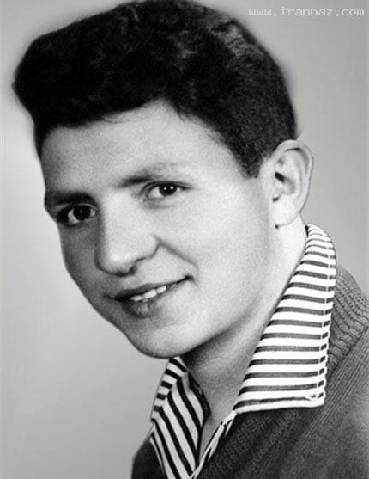
زیباترین جوان سال 1338
Notes:
این عکس رو کسی میشناسه؟!
این عکس زیباترین جوان ایران در سال 1338 است که بر روی جلد مجلات آن سال منتشر شده
خیلی زیبا و خیلی جذاب
این عکس چه کسیه؟!
چکار کرد؟!
بنظرتون کسی که زیبا ترین جوان سال شناخته بشه و معرفی بشه چکار می کنه؟!
جوونا شما ا/ه این نعمت رو خدا بهتون می داد باهاش چکار می کردید؟!

Slide 5
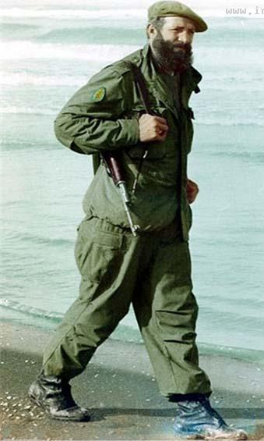
این نعمت رو تقدیم معشوقش کرد...
شهید سید مجتبی هاشمی
(همرزم شهید چمران )
Notes:
شهید سید مجتبی هاشمی
از شهدای انقلاب و همرزم شهید چمران

Slide 6
بخشی از وصیت نامه شهید هاشمی
بسمه تعالی
از کلیه کسانی که به طریقی دَینی به آنها دارم طلب مغفرت می‌کنم،
خواهش می‌کنم مرا ببخشید تا خدای مهربان هم شما را ببخشد.
توصیه من به شما عزیزان این است که
خدا را فراموش نکنید.
سید مجتبی هاشمی
Notes:
با همه ی وجود دنبال خدا بود و دلش جای دیگه ایی نرفت
نلغزید!
چرا؟!
چون دلش رو قبلا یکی دیگه برده بود، دلش پیش خدا بود

Slide 7
باید به جایی برسیم که خدا از ما دلبری کنه
چکار کنیم که دلمون برا خدا بره؟!
چکار کنیم که دلمون مجذوب خدا و امام زمان شه؟!
چکار کنیم که تنها دلبر دلمون خدا بشه
این شهدا چکار کردن که دلبر دلشون فقط خدا شد؟!
Notes:
باید به جایی برسیم که از خدا از ما دلبری کنیه و دلمون بره پیش خود خدا

Slide 8
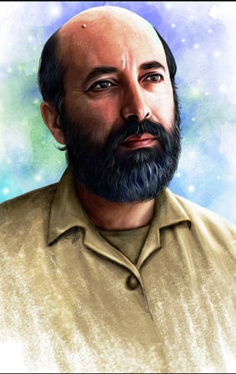
چکار کنیم ما هم مثل شهدا عاشق خدا بشیم؟
شهید چمران چه چیزی را دیده بود
که اینطور دل از آن همه امکانات کند؟
شهدا عظمت خدا را درک کردن
و دلبر دلشون شد خدا
Notes:
این شهدا چکار کردن عاشق خدا شدن؟!
چجوری؟!
شهدا عظمت خدا را درک کردن و عاشق خدا شدن

Slide 9
اما ما چرا عاشق خدا نشده ایم و دلبری نکرده ایم؟!
چون خدا را نشناخته ایم!
چکار کنیم خدا را بیشتر بشناسیم؟!
فکر کردن
Notes:
مجنون برای اینکه با لیلی ازدواج کند و به او برسد اینقدر تلاش کرد و به هر دری زد تا بلاخره آنها توانستند مدتی در کنار هم باشند اما افسوس که مدتی نگذشت و چراغ عمر لیلی خاموش شد قبر لیلی را از مجنون مخفی کردند اما مجنون از خدا خواست که او را به لیلی برساند و گفت که آنقدر می گردم و آنقدر خاک هارا میبویم تا بوی لیلی را حس کنم و قبر او را پیدا کنم و چنین کرد تا قبر دلداده خودش را پیدا کرد مجنون بر سر قبر لیلی آن چنان گریه و زاری کرد تا روح از بدنش جدا شد و به لیلی رسید. مجنون یک چشم و ابرویی از لیل دید و اینچنین عاشق شد و حتی زنده بودن بعد از لیلی و جدایی از لیلی برای او اینچنین سخت بود که نتوانست تحمل کند اما ما چرا عاشق نشده ایم و دلبری نکرده ایم از خداوند چون خدا رو نشناخته ایم

Slide 10
اهمیت تفکر در روایات
امیر مومنان در خطبه 103 نهج البلاغه میفرمایند:
رحمَ اللهُ اِمرءً تفَکَّرَ فَاعتَبر
رحمت خدا بر بنده ای که فکر کند و سپس عبرت بگیرد
اما تفکر در مورد چه چیزی؟
Notes:
رحمت خدا بر بنده ای که فکر کند و با تفکر عمل کند
اما تفکر در مورد چه چیزی؟

Slide 11
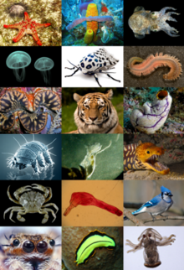
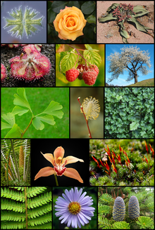
تفکر در آیات خدا:
و هو الذی مَدَ الارضَ و جَعَلَ فیها رواسِیَ و انهاراً و من کل الثمراتِ جَعَلَ فیها زَوجَینِ اثنَینِی یُغشی اللیلَ النهار
اِنَ فی ذلکَ لایاتٍ لقومٍ یَتَفَکَرونَ
Notes:
خداوند در بسیاری از آیات انسان را دعوت به تفکر در طبیعت و عظمت خودش میکنه و میفرماید (( و او همان است که زمین را گسترد و در آن کوه ها و رودها نهاد و از هر میوه ای در آن جفت جفت قرار داد روز را به شب می پوشاند قطعا در این امور برای مردمی که تفکر می کنند نشانه هایی وجود دارد ))
آیه یعنی نشانه

Slide 12
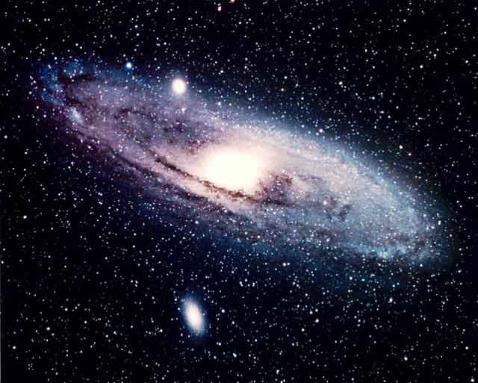
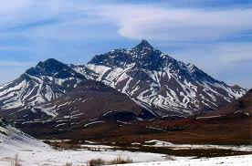
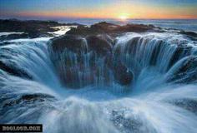
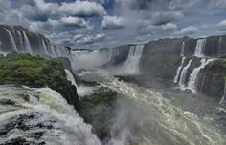
انسان میتونه با درک و توجه به آیات و نشانه های خدا عظمت خدا را ببینه و غیر از خدای بزرگ رو حقیر می ببینه
Notes:
عزیزان انسان میتونه با درک و توجه به آیات و نشانه های خدا عاشق خدا بشه چرا که جهان مجموعه ای از نشانه ها و شگفتی های خداست ما وقتی این شگفتی هارو نگاه میکنیم عظمت خدا رو هم درک میکنیم و غیر از خدای بزرگ رو حقیر میبینیم دانشمندان روز به روز در مورد انسان تحقیق میکنن و هر روز به نتایج جدیدتر و شگفت انگیز تری میرسند ابعاد گوناگون ما هنوز برای بشر شناخته نشده به راستی ما چه موجود عجیبی هستیم و خداوند چه چیزی رو آفریده ؟ ما باید عظمت خدا را با قلبمان حس کنیم و این عظمت به قلب ما راه پیدا کند چون اگر عظمت خدا را با قلبمان حس کنیم اونو بیش تر از همه چیز و همه کس دوست خواهیم داشت ما به قدرت خداوند آگاهی داریم اما این شناخت به دل ما راه پیدا نکرده چون ما زمانی که در برابر شخص بزرگی قرار میگیریم احساس ضعف میکنیم اما در مقابل خدا احساس خضوع و خشوع نمیکنیم اتفاقا فلسفه تشریع عبادت این است که دل به تدریج و با تمرین و تلاش از مادیات فراتر بره و به مقام انس با خدا
برسه بنابر این خدا به ما دستور داده که نمازمون رو با الله اکبر شروع کنیم و به ما نشون میده که اگه میخواید بزرگی خدا رو درک کنید باید در دلتون بین خدا و سایر مخلوقات فرق بذاریم و مقایسه کنیم که عظمت کدوم بیشتره اگه به اطرافمون نیم نگاهی بیندازیم آثار عظمت خدا رو به وضوح میبینیم و این سوال رو از خودمون بپرسیم که آیا بی انصافی نسیت که انسان عاشق این خدا نشه و زمانی که عاشق شدی تمام کارهات بوی خدا میگیره و خدایی میشه و جز در راه رضای اون قدم بر نمیداری و مولوی چه زیبا گفته (( ای دوست قبولم کن و جانم بستان / مستم کن و وز هر دو جهانم بستان / با هر چه دلم قرار گیر بی تو آتش به من اندر زن و آنم بستان ))

Slide 13
تفکر در خلقت آسمان ها و زمین:
Notes:
سیارات به ترتیب بزرگی :عطارد . زهره.مریخ. ونوس . زمین . نپتون. زحل . مشتری. خورشید شما .
ستاره های از خورشید بزرگتر: سیروس بزرگ/ پولاکس / ستاره قزمز یا آرک تروس/آل دی برن/ ریگِل ستاره آبی/ ستاره پیستول/ آنتارس بزرگ /مو کافل/موکانس بزرگ/
بزرگترین ستاره کشف شده : موکانس بزرگ/ مشخصات:قطر 2 ملیارد و هشتصد ملیون کیلومتر
اگر با یک هوا پیما با سرعت نهصد کیلومتر بر ساعت به دور آن بچرخیم در طول هزار و صد سال یک دور میتوان به دور آن چرخید.
و این در حالی است که تنها در کمتر از چند ساعت میتوان یک دور به دور زمین با این سرعت چرخید.
و اما کهکشان ها و ستاره های کشف نشده...

Slide 14
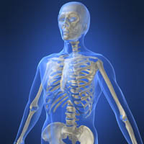
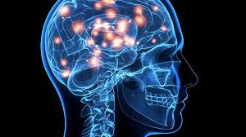
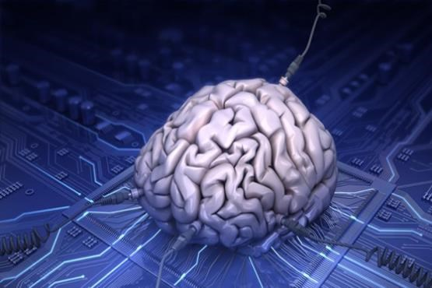
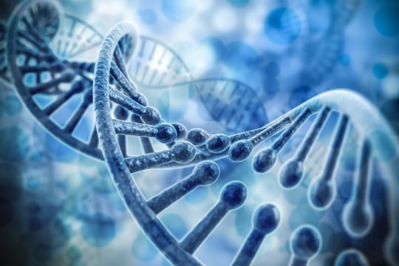
تفکر در خلقت انسان:
Notes:
دانشمندان روز به روز در مورد انسان تحقیق میکنن و هر روز به نتایج جدیدتر و شگفت انگیز تری میرسند ابعاد گوناگون ما هنوز برای بشر شناخته نشده به راستی ما چه موجود عجیبی هستیم و خداوند چه چیزی رو آفریده ؟ ما باید عظمت خدا را با قلبمان حس کنیم

Slide 15
خلقت انسان

Slide 16
خلقت کوهها
به اين كوه ها كه از سنگ و خاك پديد آمده بنگر. غافلان پنداشته‏‌اند كه آنها زايد و بى‏‌مصرفند، حال آنكه سود فراوان دارند.
برف بالاى كوه ها مى‏‌نشيند تا آنان كه به آن محتاجند از آن بهره برند و از آنچه كه ذوب مى‏‌شود چشمه‏‌ساران پر آب، مى‏‌جوشد چشمه‏‌ها، رودها و جويبارها پديد مى‌‏آيند. در نتيجه در كوه ها انواع رويندگان و گياهان دارويى كه در دشت نمى‏‌رويد ، مى‌‏رويد.
غارها و دره‏‌هايى در آنهاست كه حيوانات وحشى و درندگان موذى را پناه داده.
مردم از كوه ، در برابر دشمنانشان دژها و قلعه‏‌هاى سخت و محكم مى‏‌سازند. و از سنگ هاى آن براى به كارگيرى در ساختمان ها و ساخت سنگ آسياب استفاده مى‌‏كنند
فرازی از کتاب زیبای
Notes:
معرفی کتاب توحید مفضل
فرازی از کتاب توحید مفضل

Slide 17
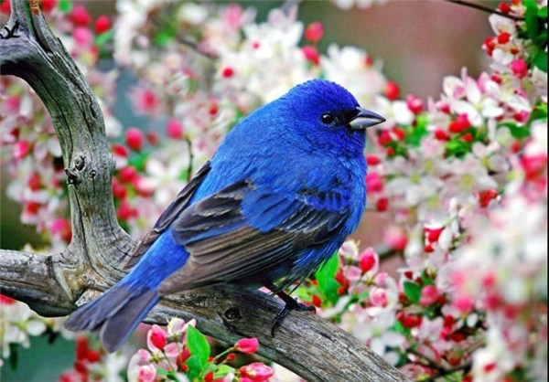
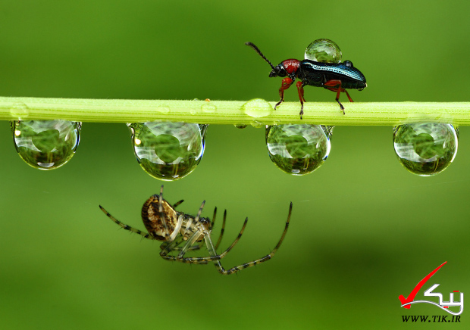
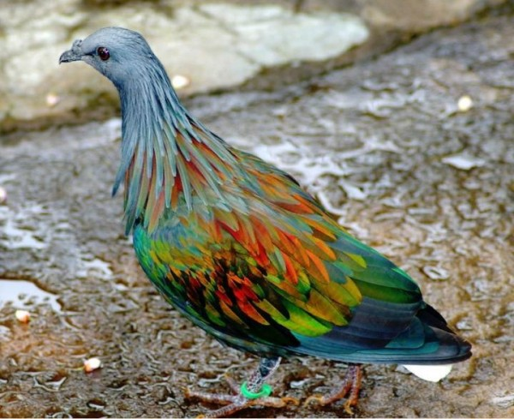
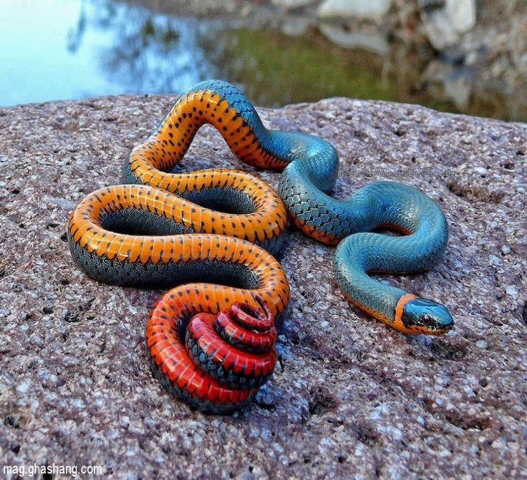
تفکر در مخلوقات خدا
Notes:
اگه به اطرافمون نیم نگاهی بیندازیم آثار عظمت خدا رو به وضوح میبینیم و این سوال رو از خودمون بپرسیم که آیا بی انصافی نسیت که دلبر دل انسان همچین خدایی نباشه و زمانی که عاشق شدی تمام کارهات بوی خدا میگیره و خدایی میشه و جز در راه رضای اون قدم بر نمیداری

Slide 18
چکار کنیم که خدا از ما دلبری کنه ؟
هرکسی رو بزرگ ببینی دلت برای اون میره
عظم الخالق فی انفسهم فصغر ما دونه فی اعینهم
خدا را در دل­های خود به عظمت شناختند و غیر خدا در نظر این­ها کوچک است.
خطبه 193 نهج البلاغه
Notes:
روایت : شخصی از امیرالمؤمنین علیه السلام پرسید :خدا را دیده ای؟ حضرت فرمود :من خدایی را که نبینم نمی پرستم!
هل رایتَ ربَّکَ یا امیرالمومین؟
فقال: اَ فا عبُدُ ما لاَ ارَیَ؟

Slide 19
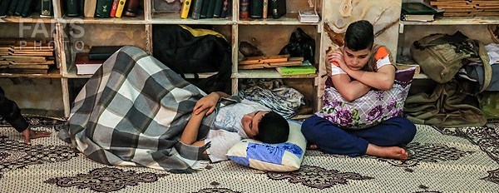
تو این فرصت طلایی بشین با خودت فکر کن
خدا چه لطف هایی در حقت کرده ؟
چه نعمتهایی بهت داده ؟
کجا بودی ؟
کجا هستی ؟
به کجا میری؟
Notes:
چقدر خوب میشه در طول شبانه روزی وقتی رو با خدا خلوت کنیم و درد دلامونو با او بگیم و چه خوبه که این وقت سحر باشه
(هر که سحر ندارد از خود خبر ندارد)
با خودت فکر کن خدا چه لطف هایی در حقت کرده ؟ چه نعمتهایی بهت داده ؟ کجا بودی ؟ کجا هستی ؟ وبه کجا میری ؟
(روز ها فکر من این است و همه شب سخنم که چرا غافل از احوال دل خویشتنم
از کجا آمده ام آمدنم بهر چه بود به کجا میروم آخر ننمایی وطنم)
تو دین ما خیلی به تفکر کردن اهمیت داده شده تا جایی که یک ساعت تفکر بالاتر از هفتاد سال عبادته یک ساعت تفکر میتونه آدم شقی رو سعادتمند کنه میتونه آدم رو از قعر جهنم به اعلی علیین ببره مثل حر که روز عاشورا خودش رو بین بهشت وجهنم دید باید تصمیم میگرفت, حسین و کشته شدن و بهشت یا یزید و دنیا و جهنم, فکر کرد و تصمیم گرفت

Slide 20
روز ها فکر من این است و همه شب سخنم
که چرا غافل از احوال دل خویشتنم
ز کجا آمده ام آمدنم بهر چه بود
به کجا میروم آخر ننمایی وطنم
Notes:
چقدر خوب میشه در طول شبانه روزی وقتی رو با خدا خلوت کنیم و درد دلامونو با او بگیم و چه خوبه که این وقت سحر باشه
(هر که سحر ندارد از خود خبر ندارد)
با خودت فکر کن خدا چه لطف هایی در حقت کرده ؟ چه نعمتهایی بهت داده ؟ کجا بودی ؟ کجا هستی ؟ وبه کجا میری ؟
(روز ها فکر من این است و همه شب سخنم که چرا غافل از احوال دل خویشتنم
از کجا آمده ام آمدنم بهر چه بود به کجا میروم آخر ننمایی وطنم)
تو دین ما خیلی به تفکر کردن اهمیت داده شده تا جایی که یک ساعت تفکر بالاتر از هفتاد سال عبادته یک ساعت تفکر میتونه آدم شقی رو سعادتمند کنه میتونه آدم رو از قعر جهنم به اعلی علیین ببره مثل حر که روز عاشورا خودش رو بین بهشت وجهنم دید باید تصمیم میگرفت, حسین و کشته شدن و بهشت یا یزید و دنیا و جهنم, فکر کرد و تصمیم گرفت

Slide 21
Notes:
مناجاتک کوتاه

Slide 22
Notes:
روضه حضرت زینب

